Slide 1

Algoritmo Dijkstra

Slide 2
Problema del camino mínimo.-
Este problema consiste en hallar la mejor forma de ir desde un punto a otro (o a
varios otros) minimizando la distancia recorrida, el tiempo invertido, entre varias posibilidades.

Slide 3
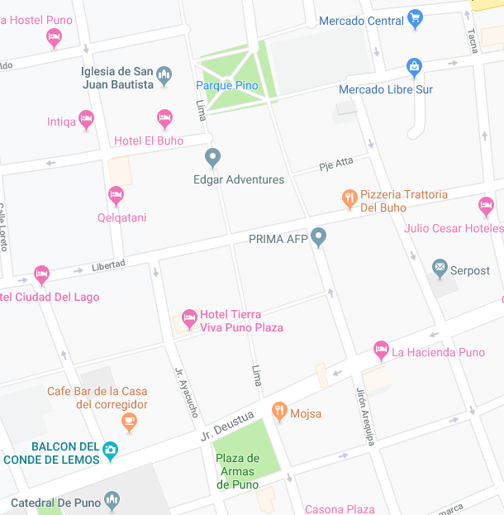


A
B

Slide 4
Representación del problema.-
Para poder resolver estos problemas debemos poder representarlos
de manera concisa y abstracta, desprendiéndonos de las
particularidades de cada caso de uso posible.
La representación más usual de este tipo de problemas (ya sea para
aplicarlo en problemas de camino mínimo o no) es la de grafos.

Slide 5
¿Para qué podemos usar los grafos?
Mediante un grafo podemos representar, por ejemplo, una ciudad. Las
esquinas serían los vértices y las conexiones por medio de una calle
entre dos esquinas serían los ejes. Si todas las calles son doble vía,
el grafo es no dirigido. Si algunas calles son vía única el grafo es
Dirigido.

Slide 6
A
1
3
2
5
6
10
4
9
8
7
11
12
B

Slide 7
Formas de representar un Grafo.-
Existen varias maneras de guardar un grafo en memoria para poder
luego consultar cosas (por ejemplo, recorrer el grafo).
Veamos las dos más populares.

Slide 8
Matriz de adyacencia.-
La matriz de adyacencia es una matriz de n * n donde n es la
cantidad de nodos del grafo, que en la posición (i; j) tiene un 1 (o true)
si hay una arista entre los nodos i y j y 0 (o false) si no.

Slide 9
Ventajas:
Permite saber si existe o no arista entre dos nodos cualesquiera
en O(1).
Es muy fácil de implementar, matrizAdy[i][j] guarda toda la
información sobre la arista.
Desventajas:
La complejidad espacial: se necesitan n2 casillas para
representar un grafo de n nodos.

Slide 10
Lista de adyacencia.-
La lista de adyacencia es un vector de vectores de enteros, que en el i-ésimo vector tiene el número j si hay una arista entre los nodos i y j. Coloquialmente la llamamos lista de vecinos pues para cada nodo guardamos la lista de nodos para los que existe una arista que los
conecta (o sea, los vecinos).

Slide 11
Algoritmo Dijkstra.-
El algoritmo de Dijkstra, también llamado algoritmo de caminos mínimos, es un algoritmo para la determinación del camino más corto, dado un vértice origen, hacia el resto de los vértices en un grafo que tiene pesos en cada arista. Su nombre alude a Edsger Dijkstra, científico de la computación de los Países Bajos que lo describió por primera vez en 1959.

Slide 12
La idea subyacente en este algoritmo consiste en ir explorando todos los caminos más cortos que parten del vértice origen y que llevan a todos los demás vértices; cuando se obtiene el camino más corto desde el vértice origen hasta el resto de los vértices que componen el grafo, el algoritmo se detiene. Se trata de una especialización de la búsqueda de costo uniforme y, como tal, no funciona en grafos con aristas de coste negativo

Slide 13
Idea del Algoritmo de Dijkstra.-
El algoritmo calcula las distancias mínimas desde un nodo inicial a todos los demás. Para hacerlo, en cada paso se toma el nodo más cercano al inicial que aún no fue visitado (le diremos v). Este nodo tiene calculada la menor distancia al nodo inicial
Luego, recalculamos todas los caminos mínimos, teniendo en cuenta a v como camino intermedio.
Así, en cada paso tendremos un subconjunto de nodos que ya tienen calculada su mínima distancia y los demás tienen calculada su mínima distancia si solo puedo usar los nodos del conjunto como nodos intermedios.
Con cada iteración agregaremos un nodo más a nuestro conjunto, hasta resolver el problema en su totalidad.

Slide 14
Costo de Implementación de Dijkstra.-
Dijkstra sin cola de prioridad utiliza O(n2) operaciones, siendo n la cantidad de
nodos del problema.
Dijkstra con cola de prioridad utiliza O(mlog n) operaciones, siendo n la cantidad
de nodos del problema y m la cantidad de aristas.

Slide 15
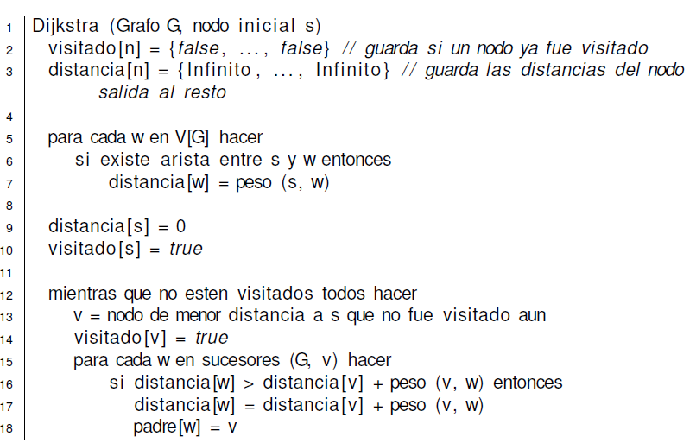
Pseudocódigo de Dijkstra sin cola de prioridad

Slide 16
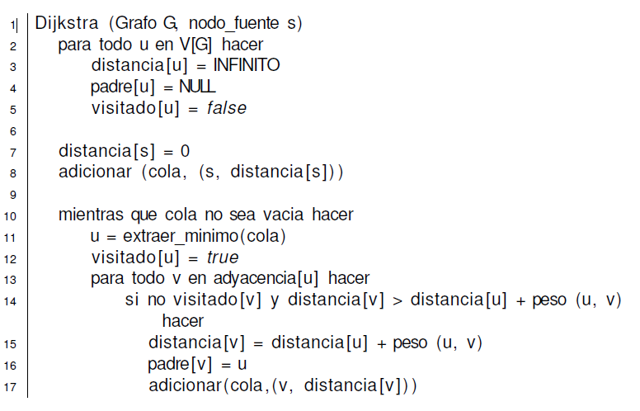
Pseudocódigo de Dijkstra con cola de prioridad

Slide 17
¿Qué implementación uso?
Si el grafo es ralo, o sea, tiene pocas aristas, conviene utilizar
la implementación con cola de prioridad (O(mlog n))
Si el grafo es denso, o sea, tiene muchas aristas, conviene
utilizar la implementación básica (O(n2))

Slide 18
Algunas aplicaciones de los algoritmos de búsqueda de camino mínimo
Sistema de parqueo de automóviles.
Desarrollo de video juegos.
Telecomunicaciones (enrutamiento de redes).
Planificación de movimiento de robots.
Planificación de trayectorias de vuelo.
Rutas de evacuación.
Distribución de productos a una red de establecimientos comerciales.
Distribución de correos postales.
Estudios sobre la probabilidad de frases más usadas.
Conocer el camino más rápido que sigue la información a través de las neuronas.

Slide 19
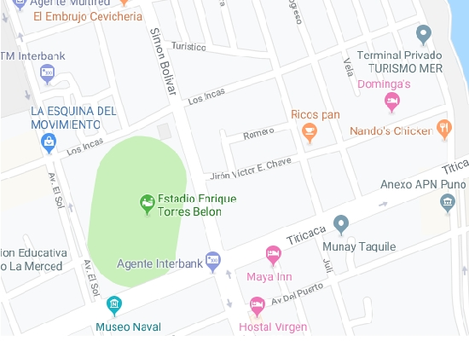

Slide 20
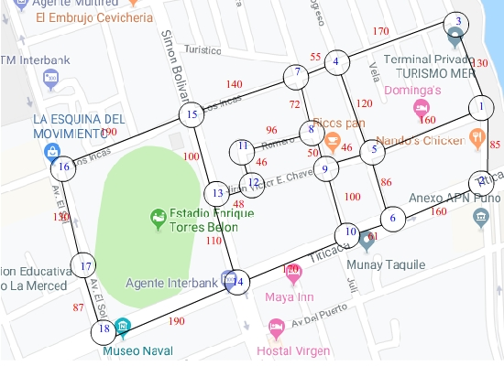

Slide 21
